Slide 1
Fylkesberedskapsrådet 30. mai 2018 Ekstremværet YLVA 23. og 24. nov 2017

Slide 2
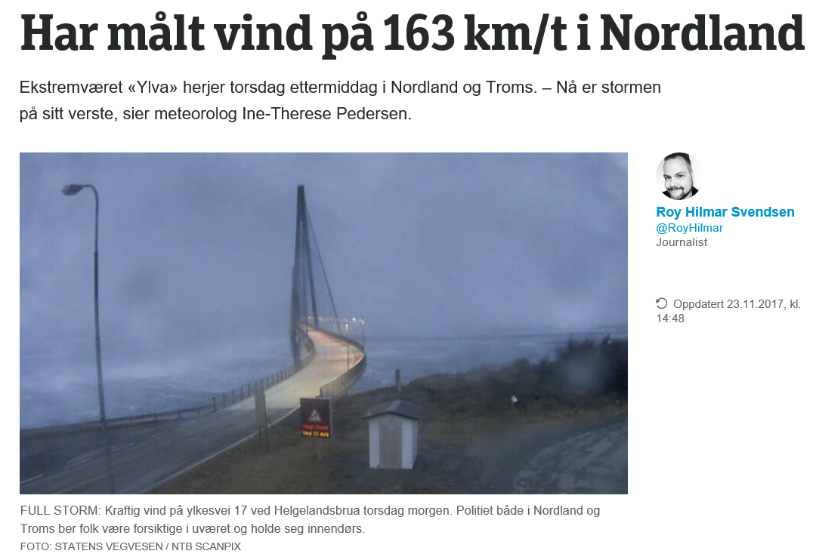
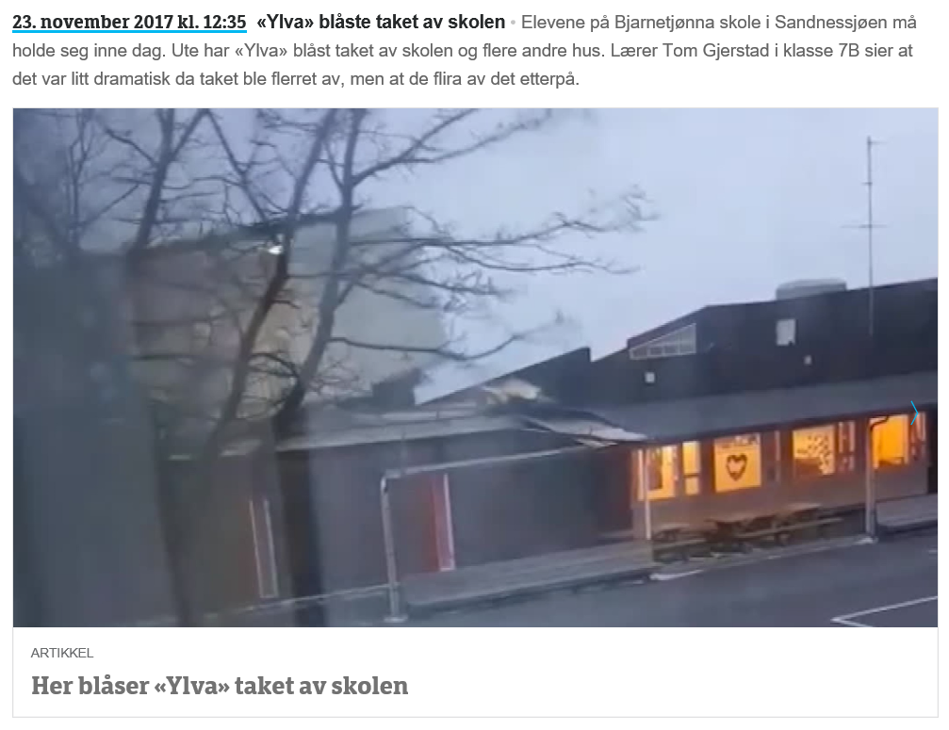
Ylva
Full storm fra sørøst, 24 - 28 m/sek middelvind
Lokalt ekstrem vind - vindkast opptil 50 m/sek
Alvorlig for de som ble rammet
Heldigvis
Ikke nedbør
Lite snø
Gunstig temperatur
Kortvarig

Slide 3
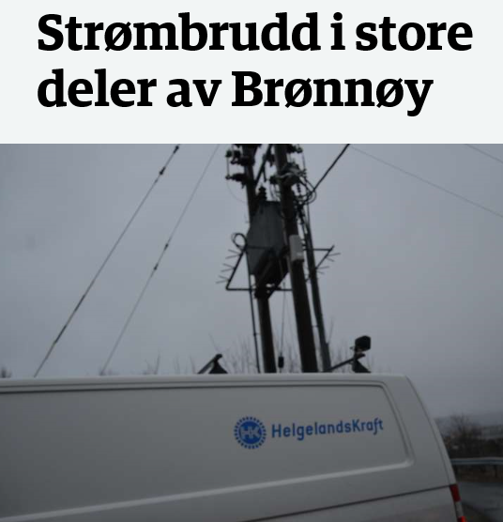
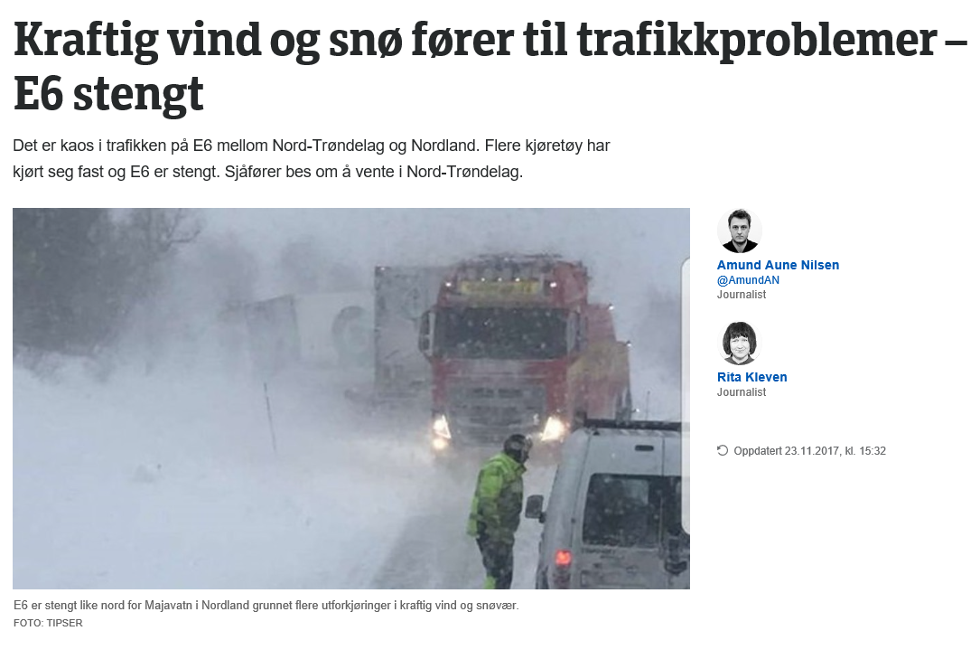
Ylva
Ingen personskader, men farlig å ferdes ute!
Skader på bygninger og materiell
Svikt i kritiske samfunnsfunksjoner
Strømbrudd
Bortfall telefon og nødnett
Stengte veier og bruer
Innstilte båtforbindelser
Stengte flyplasser
Nordlandsbanen stengt

Slide 4
FMs samordningsansvar
Varsling
- Mottar varsel fra Met, NVE, DSB,
Nkom, Hdir., St. strålevern,
Mattilsynet…
- Videresender varslet til kommunene
- Kontrollvarsler FB-råd

Slide 5
FMs samordningsansvar, forts.
Samordne
- Kontakt /møte med deler av FB-råd
- Støtte /følge opp kommunene
- Ha oversikt på tvers av sektorer /samfunnsfunksjoner
- Krisekommunikasjon /mediekontakt
Rapportere
- På samordningskanal til DSB /JD, jf. retningslinjer
Evaluere

Slide 6
Ylva
Evaluering
Kommunene var i forkant og håndterte utfordringene på god måte
God samarbeid mellom kommune og politi
Burde hatt møte i FB-råd i forkant.
Godt samarbeid mellom berørte beredskapsaktører på fylkesnivå
Mange henvendelser fra media – ressurskrevende – se på rutiner
Media viktig formidler av informasjon

Slide 7
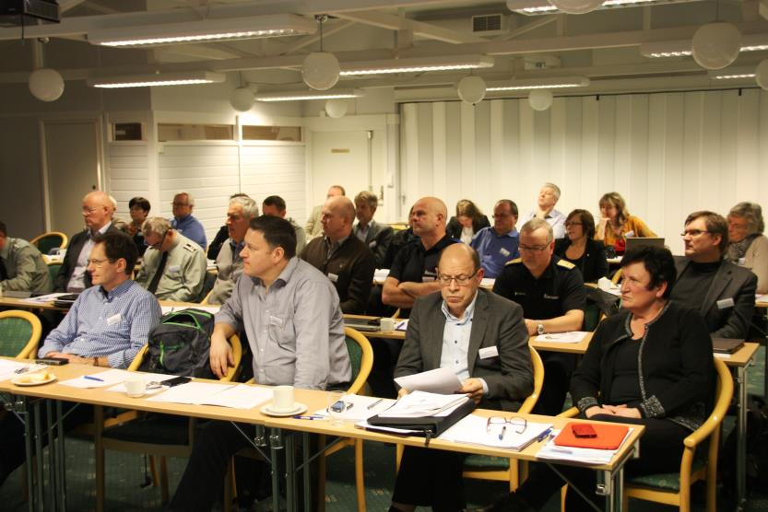
Samordning på fylkesnivå
Fylkesberedskapsrådet i Nordland
Nordland Politidistrikt, HRS,
Helse Nord, Salten Brann,
Sivilforsvaret, HV-14, HV-16, FOH,
Røde Kors, Redningsselskapet,
Kraftforsyningens Distriktssjef, Statkraft,
Telenor, Statens vegvesen, Nordland fylkeskommune,
Jernbaneverket, Avinor, Bodø Havnevesen,
NVE, Mattilsynet, Kystverket, Fiskeridirektoratet,
NRK, Postverket, NAV og
fagavdelinger hos Fylkesmannen (helse, miljø og landbruk /reindrift)

